Slide 1
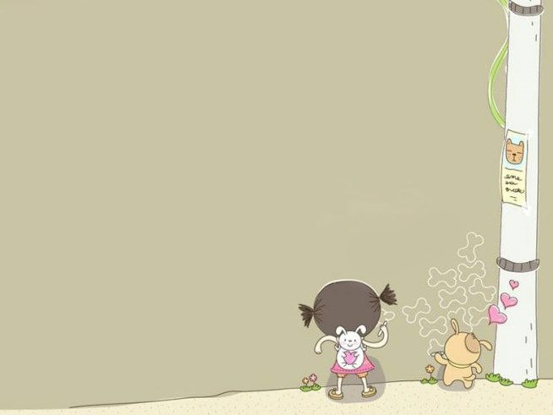
思考：为什么要在冬天画一个红红的太阳呢？
答：因为冬天很冷，小朋友的小脸和小手都被冻僵了，画一个红红的太阳可以给小朋友们带来温暖。

